Slide 1
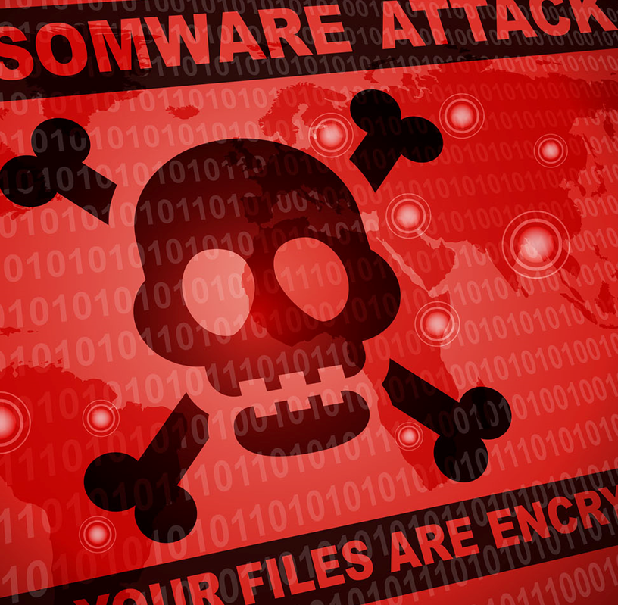

Part 1
프로젝트 개요
차세대 파일 보호
인터넷이 발달된 후로 윈도우 서비스가 많아짐에 따라 해킹 기법 또한 발달되고 있다. 그 중 사용자의 암호를 탈취하거나 사용자의 파일을 암호화하는 악성 프로그램에 대한 것이다. 현재 악성 프로그램들은 피싱 사이트, 피싱 메일, 크랙 프로그램 등 여러 경로를 통해 유통되고 있다. 해당 파일을 사용자가 실행하게 되면 사용자의 컴퓨터 시스템이 전부 암호화 되거나(랜섬웨어), 사용자가 입력한 아이디, 비밀번호 등을 탈취하는 행위(키로거), 사용자가 하고 있는 작업을 보는 행위(모니터), 사용자 시스템 계정 자체를 탈취하는 행위(루트 탈취)들이 일어나기에 조심해야한다. 우리의 시스템은 이런 악성코드를 탐지하고 인디 게임 개발자의 실행파일을 암호화해 해커들의 공격으로부터 최소한 보호하자는 취지를 가지고 있다.

Slide 2
Part 1
한국인터넷진흥원 침해사고 신고 현황

Slide 3
Part 1
악성코드 유형별 비율

Slide 4
Part 1
패킹이란?
패킹?
프로그램 코드 크기를 줄이려고 압축하거나 프로그램 분석을 어렵게 만들려고 암호화하는 것
Compressor | Protector
PE 파일을 실행 가능한 형태로 압축시켜주는 프로그램으로 파일 사이즈를 줄여주는 기능이 중점 | PE 파일을 실행가능한 형태로 압축시켜주는 프로그램으로 압축과 동시에 보호 기능이 중점
UPX, AsPack | Themida, VMProtect, Winlicense

Slide 5
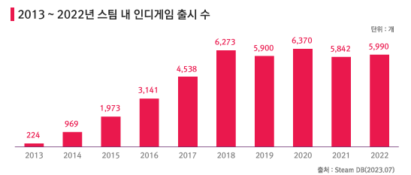
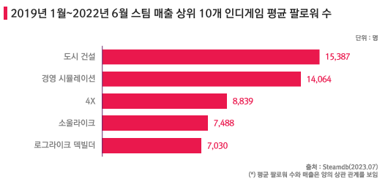
Part 1
인디게임 산업 동향

Slide 6
Part 1
게임사들이 많이 쓰는 데누보
게임을 리버스 엔지니어링으로부터 보호하는 방법으로 사용하는 것이 데누보이다
하지만 인디 게임은 혼자서 만드는 게임임으로 데누보의 가격이 많이 부담스럽다
최근 유명한 AAA 타이틀을 제공하는 회사 또한 높은 가격으로 데누보 서비스를 제외하고 있다.
타이틀 | 가격
AAA 타이틀 | 10만유로 (13,000만원)
AA 타이틀 | 5만유로(6,500만원)
인디 | 1만유로(1,300만원)
패키지당 설치 | 2500유로(330만원)

